Slide 1
認知症について Về chứng mất trí

Slide 2
認知症の中核症状と周辺症状 Triệu chứng cốt lõi và ngoại biên của chứng mất trí

Slide 3
Rối loạn trí nhớ
記憶障害
認知症で早くからみられる障害では、新しいことを覚えられなくなり、さっき聞いたこと、したことを記憶することが難しくなります。次第に、覚えていたことも忘れるようになっていきますが、自分が子供の頃の記憶など、昔の出来事は比較的覚えています。

Slide 4
Mất phương hướng
見当識障害
見当識とは今がいつ（時間、年月日、季節）で、ここがどこ（場所、何をしているのか）という、自分が今、置かれている状況を把握することです。自分と他人との関係性の把握も見当識に含まれます。
見当識の「いつ」が障害されると、今が何時なのかがわからなくなり、「約束の時間を守れない」、「予定通りに行動することができない」などがみられます。「今日が何月何日なのか」、「自分は何歳なのか」ということもわからなくなり、季節感も薄れて、「季節に合わない服装をする」ことがみられます。

Slide 5
道に迷う 家族が分からなくなるLạc đường lạc đường
「どこ」が障害されると、「道に迷う」ことや、「自分の家のトイレの場所がわからなくなる」、「ものすごく遠いところに歩いてでかけようとする」ことなどがみられます。
自分と他人との関係性が障害されると、自分と家族との関係や、過去に亡くなったという事実もわからなくなり、「自分の息子を『お父さん』と呼ぶ」ことや、「亡くなった親に会いに行くと言う」ことなどがみられます。

Slide 6
Giảm hiểu biết và phán đoán
理解・判断力の低下
理解することに時間がかかるようになり、情報を処理する能力も低下して、一度に2つ以上のことを言われる、早口で言われると理解することが難しくなります。いつもとは違う出来事が起こると対応できず、混乱することがみられます。
目に見えないものが理解しにくく、自動販売機や駅の自動改札機、銀行のATMなどを前にすると、どうすれば良いのかがわからなくなります。
あいまいな表現も理解・判断しにくく、例えば「暖かい恰好をしてね」と言われても理解できず、「セーターとコートを着てね」と具体的な指示が必要になります。善悪の判断もつきにくくなります。

Slide 7
Nó khó lập kế hoạch hơn, làm mọi thứ một cách có trật tự và hiệu quả khi làm việc
実行機能障害
実行機能障害とは、物事を行う時に計画を立て、順序立てて効率良く行うことが難しくなります。
食事の支度をする時には、冷蔵庫にあるものを確認してメニューを考え、足りないものを買い出しに行き、冷蔵庫にあるものと合わせて、予定していたメニューをつくることを一連の流れとして行います。買おうとしていたものがスーパーで売っていなくても、他のもので代用するなど、予想外のことが起こっても他の手段を考えて適切な対処ができます。料理をする時は先に炊飯器のスイッチを押しておき、その間におかずを作るなど、効率を考えて同時に進めていくことができますが、実行機能障害では、「○○と△△でみそ汁を作る」、「炊飯器のスイッチを押す」ことはできても、必要な情報を統合して遂行することが難しくなります。

Slide 8
Rối loạn ngôn ngữ (aphasia)
言語障害（失語）
言葉の理解・表出が難しくなります。音として聞こえていても、ことば、話として理解できない、自分が思っていることを言葉として表現する、相手に伝わるように話すことが難しくなります。

Slide 9
Apraxia / chứng mất trí nhớ
失行・失認
失行は、「お茶を入れる」、「服を着る」、「スプーンを使ってご飯を食べる」など日常的に行っていた動作や物の操作が運動機能の障害がないにもかかわらず行えなくなります。
失認は、自分の身体の状態や自分と物との位置関係、目の前にあるものが何かを認識することが難しくなることです。半側空間失認では、自分の身体の半分（左側または右側）の空間が認識できず、「ご飯を半側だけ残す」、「片方の腕の袖を通し忘れる」などがみられます。

Slide 10
認知症には種類がある 4大認知症について Có nhiều loại bệnh lãng trí( mất trí nhớ ) , Về 4 loại bệnh lãng trí chính

Slide 11
4 大認知症 : 4 loại bệnh lãng trí
●アルツハイマー型認知症: Bệnh Alzheimer
●前頭側頭型（ぜんとうそくとうがた）認知症
（前頭側頭葉変性症のひとつ）:Chứng mất trí nhớ tạm thời , một trong những thoái hoá của thuỳ trước trán
●レビー小体型認知症: Mất trí nhớ thể Lewy
●脳血管性認知症 : Mất trí nhớ liên quan đến mạch máu não

Slide 12
❶アルツハイマー型 広範囲で脳が萎縮することによって起こります。 Bệnh Alzheimer do não bị teo trên diện rộng. 海馬： Hồi hải mã :nằm trong thuỳ thái dương của bộ não, lưu giữ phần kí ức. 頭頂葉：Thuỳ đỉnh, xử lý thông tin giác quan từ những phần khác nhau của cơ thể…

Slide 13
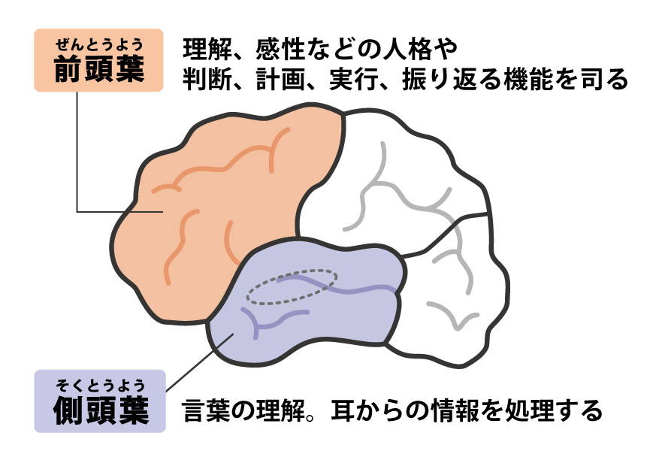
。 ❷人格が変化して思いのままに行動しようとする、言葉の理解ができなくなる、などの症状が現れます 前頭側頭型（ぜんとうそくとうがた）認知症:
前頭側頭型（ぜんとうそくとうがた）認知症
前頭葉： Thuỳ trán : khả năng lập luận,Tính toán, logic, phân tích lý luận và phán xét , hình thành ngôn từ, tư duy sáng tạo và trực quan.
側頭葉 ： bán cầu não, trung tâm ngôn ngữ thính giác .

Slide 14
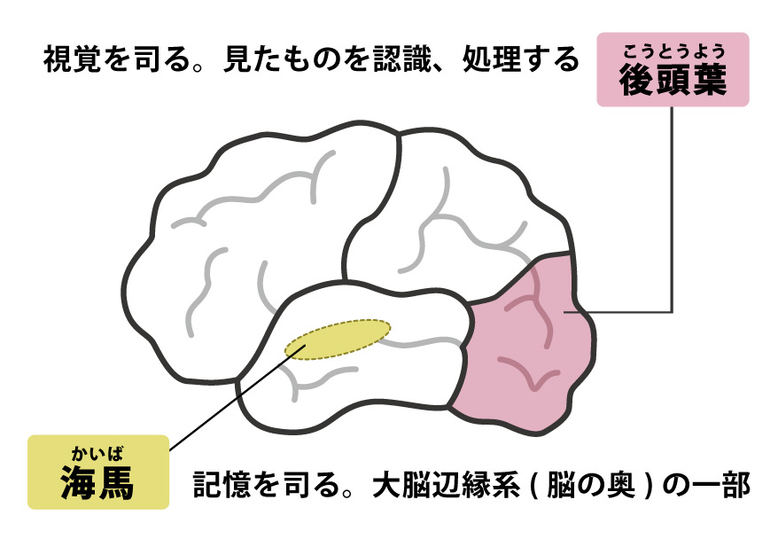
❸レビー小体：初期症状に幻視を訴えることが多く、睡眠障害が初発症状となることが多い。 Mất trí nhớ thể LEWY: Triệu chứng ban đầu thường là gây ra nhiều ảo giác,và triệu chứng đầu tiên là gây rối loạn giấc ngủ. 後頭葉： Thuỳ chẩm : xử lý hình ảnh, đối tượng và khuôn mặt bằng thị giác… 海馬 ： Hồi hải mã :nằm trong thuỳ thái dương của bộ não, lưu giữ phần kí ức.

Slide 15
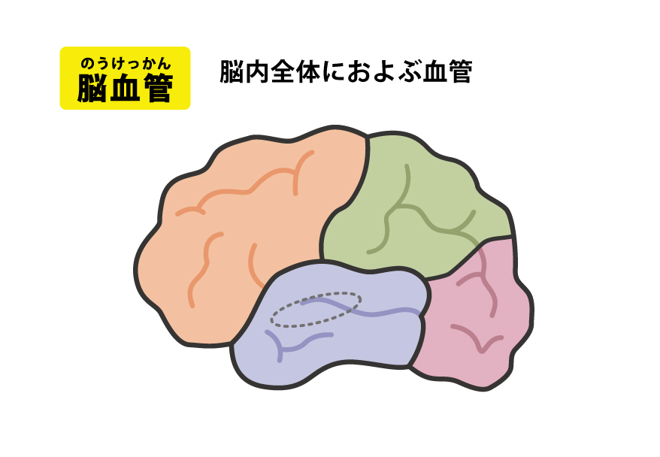
❹ 脳血管；脳梗塞を多発した方が発症するケースが最も多く、脳血管障害の大きさが認知症の程度と関係してきます。 Hầu hết những người bị nhồi máu não đều phát triển bệnh. Mức độ của rối loạn mạch máu não có liên quan đến mức độ của chứng mất trí nhớ.
脳血管性認知症
脳血管： mạch máu não

Slide 17
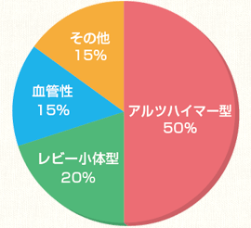
認知症のほとんどを占める、 三大認知症
出典:レビー小体型認知症
Bệnh Alzheimer 50%
Bệnh về cơ thể : 20 %
Mạch máu : 15%
Khác : 15 %

Slide 18
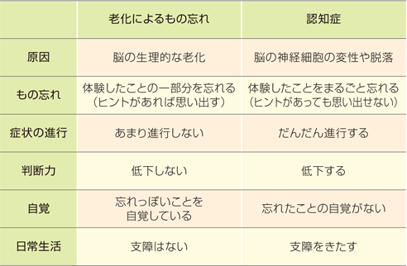
老化によるものい

Slide 19
MCI(Mild Cognitive Impariment=認知症の早期段階 : SUY GIẢM NHẬN THỨC NHẸ = GIAI ĐOẠN ĐẦU CỦA BỆNH LÃNG TRÍ
そのため、アルツハイマー病によるMCIとは、アルツハイマー型認知症になる一歩の段階（中間の段階）と言えます。そしてこれまでの研究の結果、MCIの段階でもアルツハイマー型認知症と同様にアルツハイマー病の原因である脳内アミロイドベータの蓄積が認められることです。➡タウタンパクの蓄積（これらに20年かかるといわれています）
Do đó, bệnh Alzheimer MCI có thể nói là một bước (giai đoạn trung gian) của bệnh Alzheimer. Theo kết quả của các nghiên cứu trước đây, sự tích lũy beta amyloid trong não, nguyên nhân gây ra bệnh Alzheimer, được quan sát thấy ở giai đoạn MCI cũng như ở bệnh Alzheimer.

Slide 20
ADL 障害： khó khăn trong sinh hoạt hàng ngày : ăn uống, tắm rửa , đi lại ….

Slide 22
MCI に関するいろいろな研究 Các nghiên cứu khác nhau về MCI
◎アルツハイマー病の仕組み ：アミロイドβタンパクの蓄積（発症２０年前） タウタンパクの蓄積（同１０年前）➡認知機能の低下 :
◎MCI：認知症高齢者と健常な認知症がない高齢者の中間➡顕著な認知機能の低下はみられない
◎この段階より前での治療薬を推奨する医師もいる
◎ピーターセン：MCI～アルツハイマー病（１２％増加/年）４年後：５０％ ６年後：８０％
◎認知症の移行への研究のばらつき：ミッチェル：年５～１０％ 別の研究：２年後から５年後のMCIからの回復率：３０～５０％ 移行せずに安定しているという報告も
◎多様な研究結果があるのだから、MCI＝不安の増大にならないことが重要（この項増本康平著 老いと記憶 加齢で得るもの、失うもの 中公新書２０１８年を参考にした）

